Slide 1

新潟市
ＤＸプラットフォーム
Notes:
成長産業・イノベーション推進課の増田です。
この3月まで都市政策部に在籍しておりまして、宮崎政策監のもと、古町活性化や東大通での人中心の空間づくり社会実験に携わっておりました。
本日は、当課で所管している「ＤＸプラットフォーム」についての説明をさせていただきますが、
まだまだ勉強不足で大変拙い説明になりますが、
どうか温かい目で見守っていただき、聞いていただき、質問は個別で対応していただけると幸いです。
よろしくお願いします。

Slide 2

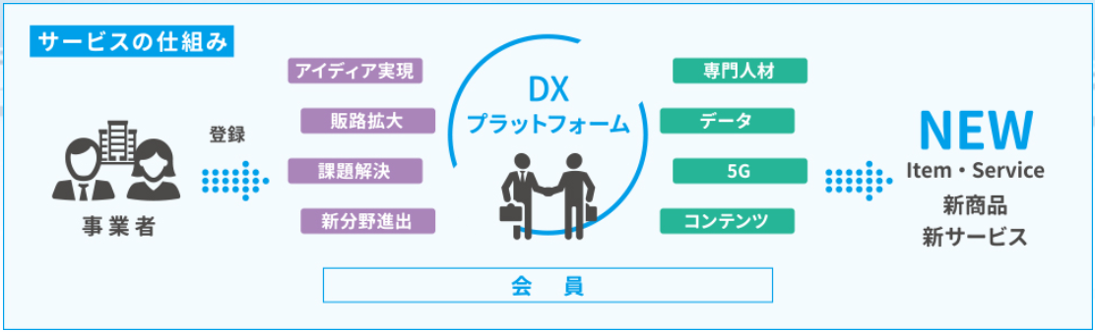
DXプラットフォーム
Ｒ3年4月スタート
市内外の企業が会員として参画できる共創型コミュニティ。
異業種の企業が複数で連携し、共通の課題、テーマで「プロジェクト」を立ち上げ、
新たな製品やサービスの創出に向けて取り組める場。市が各会員企業の活動を支援。
一連の活動を通じて、各会員企業のDX促進を目指す。
Notes:
「ＤＸプラットフォーム」ですが、コロナ禍で急速に進んだデジタル化に対応し、持続可能なビジネスモデルを構築できるよう、令和3年4月に立ち上げました。
異分野・異業種間企業の共創によるＤＸの取り組みと、ＤＸを牽引する先端技術等を活用した新規事業の創出を目的にコミュニティを形成し、
異業種の複数企業との連携により、共通の課題・テーマで立ち上げたプロジェクトベースでＤＸを推進していくものです。
一連の活動を通じて、会員企業のＤＸ促進を進めるとともに、成功事例を積み上げ、
広く情報発信していくことで、ＤＸに関するさらなる周知・啓発を図っています。

Slide 3
DXプラットフォーム
デジタル技術の活用と異業種連携による新規事業開発のためのプラットフォーム
会 員 数 6３社
プロジェクト数 Ｒ3年度 7件
Ｒ4年度 ３件
R5年4月末現在
Notes:
現在、ＤＸプラットフォームには、６３の企業・団体が加入しています。
市内企業を中心に、様々な業種の企業の参画により、コミュニティが活性化し、
その結果、令和3年度は７件、令和4年度は３件のプロジェクトが立ち上がりました。
主なプロジェクトについての説明は、後程させていただきます。

Slide 4

DXプラットフォーム ～概念実証支援補助金～
プロジェクトの活動を様々な面から支援
新たな製品やサービスの開発に向けて、
アイデアや仮説、構想はあるけど、
それを「具体的な形」にしたい。
概念実証支援補助金
新規事業開発に向けたアイデア、仮説、構想を現実世界で具体的に検証する実証実験（概念実証）に係る経費の一部を補助。
通常型 上限100万円、補助率1/2
特別型 上限300万円、補助率2/3
5/31まで
事前相談受付中
Notes:
ＤＸプラットフォームに加入している会員に対しては、プロジェクトの活動を様々な面からサポートしています。
まず、補助金制度として、概念実証支援補助金です。
概念実証支援補助金は、プロジェクトの出口戦略としての実証実験に対する支援となります。
新たな製品やサービスの開発に向けて、「まずはやってみる/試してみる」という検証を行う際に活用することができ、
みなさんの新事業展開を応援するための制度です。
こちらの補助金ですが、絶賛受付中で、事前相談については5/31まで受付となっています。こんなアイデアがある、こんな取り組みをやってみたいという企業様は是非ご相談・ご活用ください。
また事務局メンバーもプロジェクトに参加するため、適時相談なども可能です。

Slide 5

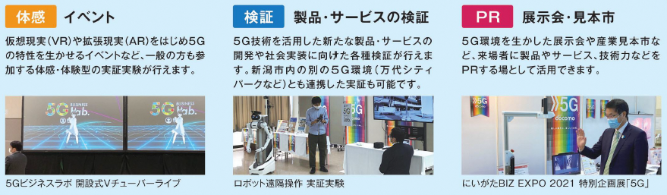
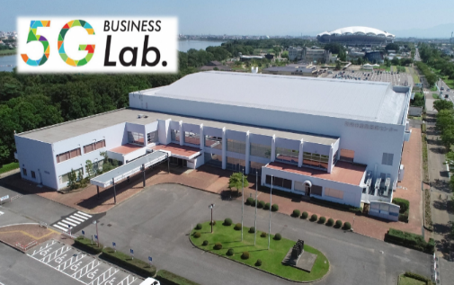
DXプラットフォーム ～５Ｇビジネスラボ～
プロジェクトの活動を様々な面から支援
今後普及する5Gを活用した
製品やサービスを開発しているが、
それを検証できる環境がない。
新潟市産業振興センター内に開設した国内最大規模の5G実証拠点。展示ホールから大小会議室まで計約5,500㎡の屋内空間に5G環境を整備。天候に左右されることなく、多様な5G実証が可能。
5Gビジネスラボ
Notes:
次に、産業振興センターの５Ｇ実証施設「５Ｇビジネスラボ」です。
当ラボはＤＸプラットフォームの会員であれば、利用することができます。
現在では、だいぶ普及してきた５Gですが、５Ｇを活かした取り組みとして、イベントや実証実験、展示会なども開催してきました。

Slide 6
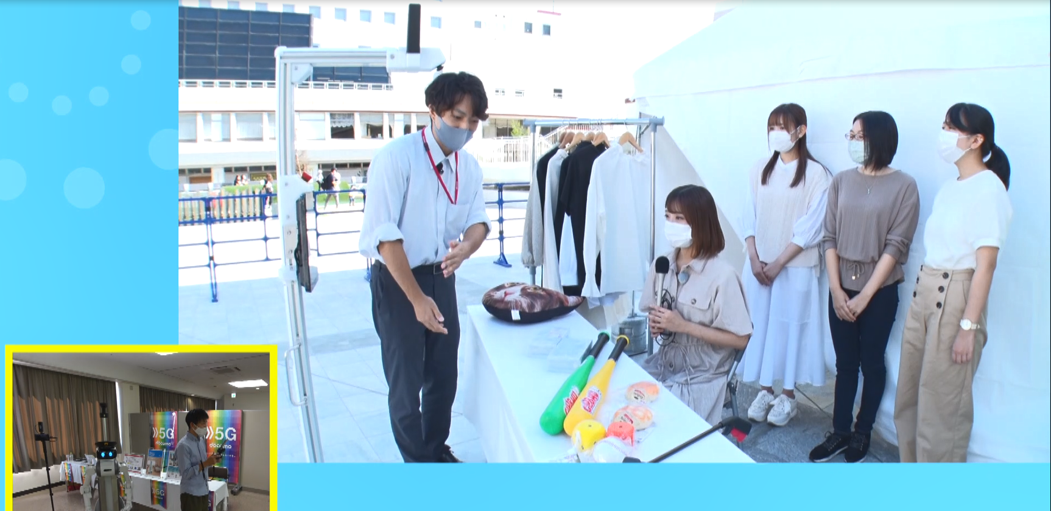
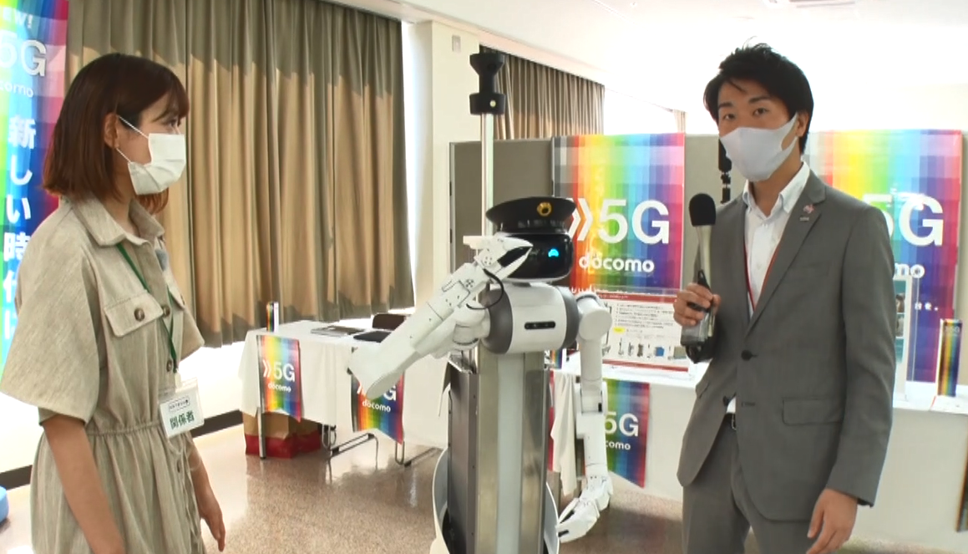
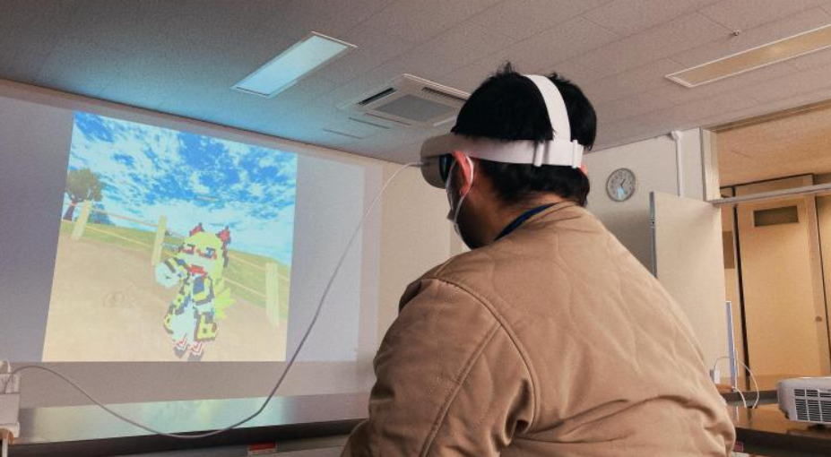
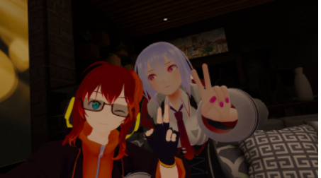
５Ｇビジネスラボ 活用事例
実証実験の様子
メタバース体験会の様子
Notes:
こちらは「５Ｇビジネスラボ」を活用した取組み事例となります。
５Ｇの特性を活かした遠隔ロボット操作による低遅延の確認や、買い物体験などの実証実験を実施したほか、
メタバース体験会などを通して５Ｇの産業利用の可能性を模索しました。
今後も５Ｇビジネスラボを通して様々な実証実験や新たな産業創出を支援していきたいと考えています。

Slide 7
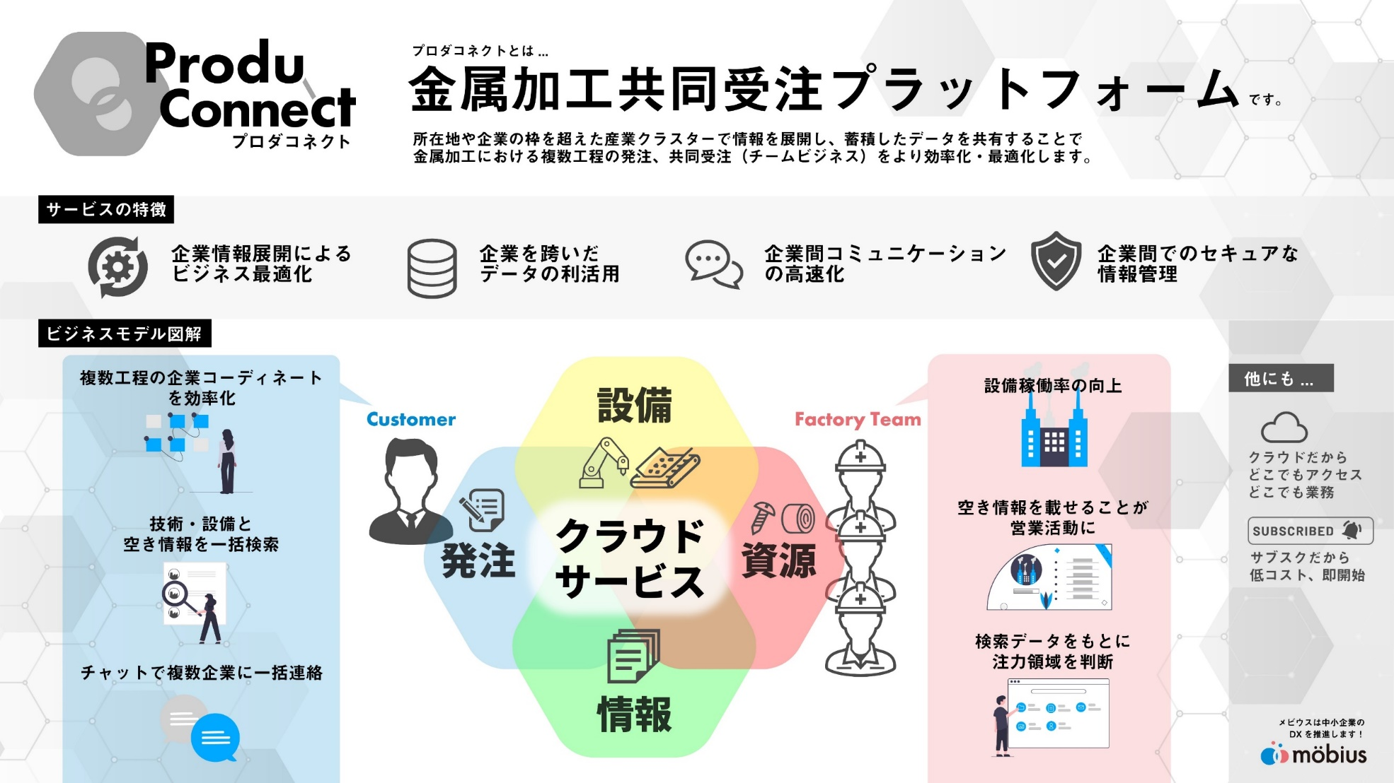
製造業DXプロジェクト
Notes:
ここからは、３つほど「ＤＸプラットフォーム」内で展開しているプロジェクトをご紹介したいと思います。
1つ目は「製造業ＤＸプロジェクト」です。
こちらの「金属加工共同受注プラットフォーム」ですが、
クラウドを活用し、各社が保有する技術・設備や稼働状況などを見える化することにより、発注者はそれらを一括で検索できる、というものです。
複数の企業が一つの企業のようにまとまり、ビジネスができる仕組みとなっており、新たな販路の開拓にもつなげるものです。
現在、十数社が参画し、運営されています。

Slide 8

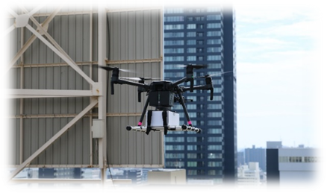

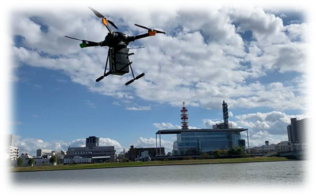
次世代デリバリーサービス構築プロジェクト
第一弾
第四弾
・日本初となるＤＩＤ地区
でのドローンデリバリー
の実用化
・地域内での人材育成を
見据えた人材エコシステム
の構築
・新潟駅前での飛行の成功
第二弾
第三弾
ドローンを活用した取組みが加速！！！
・信濃川横断フードデリバリー
・国内初某大手コーヒーチェーン
とのフードデリバリー
Notes:
２つ目は、ドローンを利用した実証実験、「次世代デリバリーサービス構築プロジェクト」です。
市内ベンチャー企業のＴＯＭＰＬＡさんが立ち上げたドローンによる配送サービスのプロジェクトです。
市内で合計4回の実証実験を成功していることもあり、ドローンに対する市民認知度も向上してきています。
また、令和４年度はより商用化に重点を置き、市内の軽貨物輸送企業や出前館とともに実証を行い、
地元パイロット育成を兼ねた人材エコシステムの構築を進めました。

Slide 9
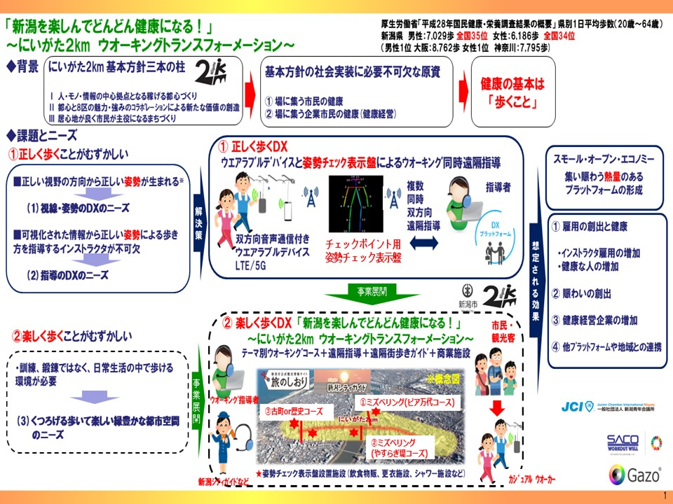
ウオーキングトランスフォーメーション
Notes:
最後は、「ウオーキングトランスフォーメーション」です。
「歩くこと」に着目したもので、正しく歩くにための、正しい視線と姿勢を、ウエアラブルデバイスを通して、双方向の音声通信を行い、遠隔地からウオーキングの指導を行うというものです。
視線と姿勢を可視化することにより、正しく歩くＤＸを推進するプロジェクトとなっています。

Slide 10

Notes:
今後もDXプラットフォームの中で、新たなプロジェクトが立ち上がり、新たな事業創出に繋げていきたいと考えています。
そのためには、様々な企業の皆様から加入していただくことが重要となります。
入会は随時受け付けております。
少しでもプラットフォーム事業に興味がある企業様がいらっしゃいましたら、ご連絡頂ければと思います。
最後、宣伝みたない形で終わってしましますが、説明は以上となります。
補足説明は、DXプラットフォームの生みの親、宮崎政策監と私の前任の西区の五十嵐さんにお願いしたいと思います。
ご清聴ありがとうございました。

